Slide 1

5.9
背景复合属性的设置

Slide 2
背景复合属性的基本语法
背景复合属性background
同边框属性一样，CSS中背景属性也是一个复合属性，可以将背景相关的样式都定义在一个复合属性background中。使用background属性综合设置背景样式的语法格式如下：
在上面的语法格式中，各个样式顺序任意，对于不需要的样式可以省略。不过，为了提高代码的可读性和维护性，建议遵循一定的书写规范。
background:[background-color] [background-image]
[background-repeat][background-attachment]
[background-position] [background-size]
[background-clip] [background-origin];

Slide 3
背景复合属性的基本语法
背景复合属性background
一般情况下，遵循的书写规范是按照属性的相关性和重要性进行排列。具体来说：
background-color，因为它是最主要的背景属性，能够决定元素的整体色调。
background-image，它通常用于添加纹理、图案或者图标等元素，放在颜色后面是因为图片会覆盖在颜色上面。
background-repeat，它控制背景图片是否以及如何重复，需要放在背景图片后面。
background-position，它用于控制背景图片的位置，因此放在重复属性后面。
background-attachment，它决定背景图片是随页面滚动还是固定不动，需要放在位置属性后面。
background-size，它用于控制背景图片的大小，一般放在最后。
注意：如果同时设置背景图片的位置和大小，需要按照位置/大小的方式进行设置，两者之间用斜线/隔开

Slide 4
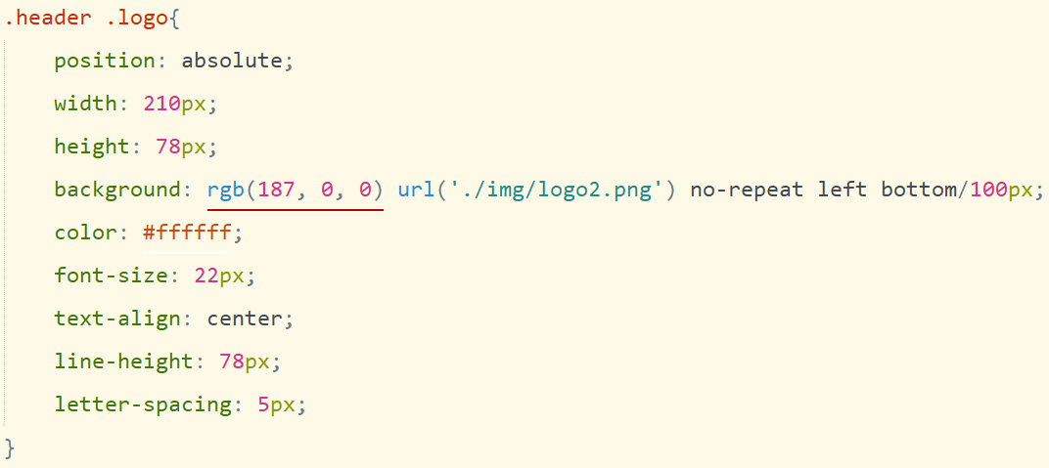
背景复合属性编程实战
案例

Slide 5
背景复合属性编程实战
通过背景复合属性的实践应用，有助于培养耐心、细致的工作态度。在设置背景效果时，需要对每个属性的取值和用法有深入的了解，才能得心应手地完成设计。这种对细节的关注和要求也适用于我们的学习和工作，只有不断锤炼自己的技能，才能在实际应用中发挥出色。

Slide 6
总结
01
背景复合属性的基本语法
02
背景复合属性编程实战
03
乡村振兴网项目中背景复合属性的应用

Slide 7
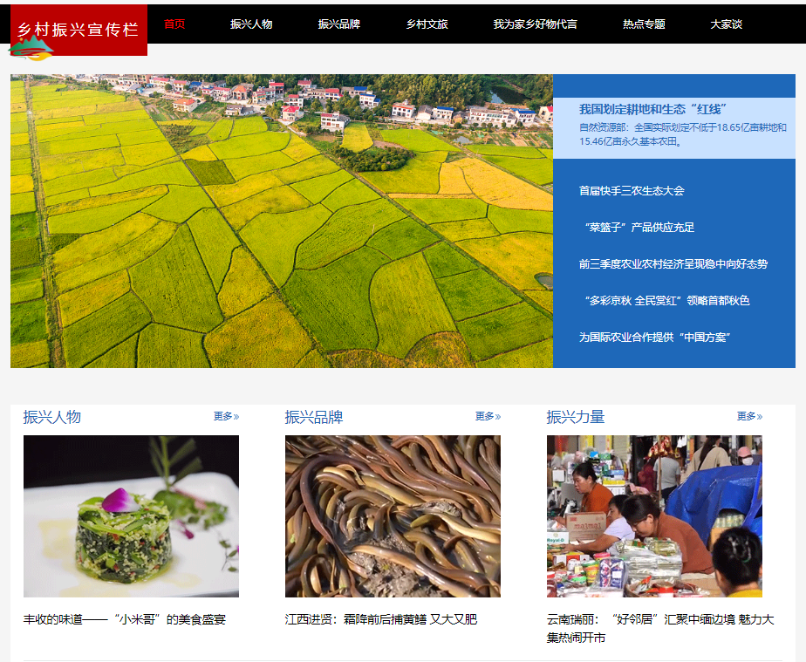
乡村振兴网项目中背景复合属性的应用
小试身手
根据自己的想法，使用背景复合属性的方式，为乡村振兴宣传栏网页中的首页导航栏设置背景效果。

